Slide 1


Adaptive Second-Order Strictly Negative Imaginary Controllers Based on the Interval Type-2 Fuzzy Self-Tuning Systems for a Hovering Quadrotor With Uncertainties
Spracovali: Nikita Shalashkov, Aleksandr Shadrin, Nikita Kalashnikov

Slide 2
Obsah prezentácie
Popis problému
Strictly Negative Imaginary controller (SNI)
Interval Type-2 Fuzzy Systems
Návrh riešenia
Interval Type-2 a Type-1 Fuzzy Takage-Sugeno, Vyvodenie systémových pravidiel
Quadrotor UAV
Simulink schema
Výsledky stabilizácie
Záver

Slide 3
Popis problému
Stabilizácia riadenia drone
stabilné a vyvážené zavesenie drona v letovom režime
uľahčenie mechaniky regulátora SNI

Slide 4
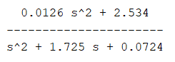
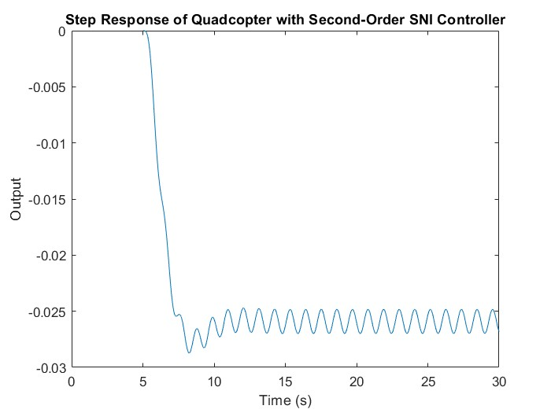
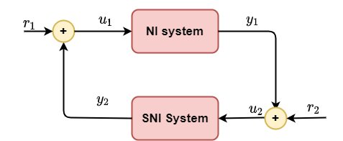
Strictly Negative Imaginary controller (SNI)
NI a SNI – Transfer functions
Vzorka implementácie negatívneho imaginárneho systému a negatívneho prísneho imaginárneho systému

Slide 5
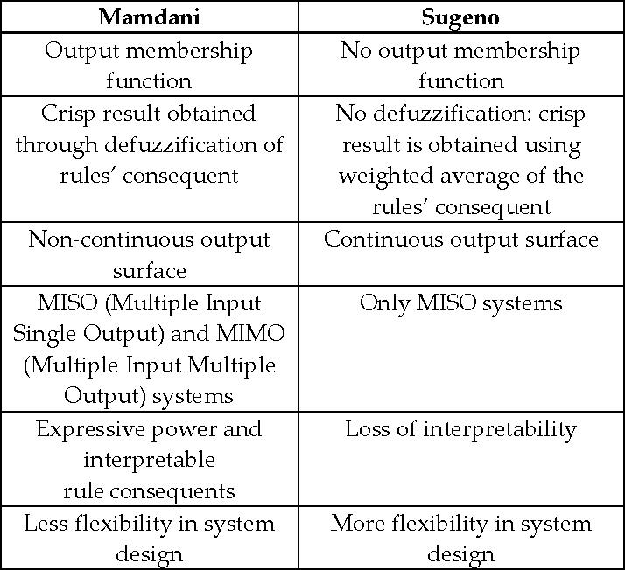
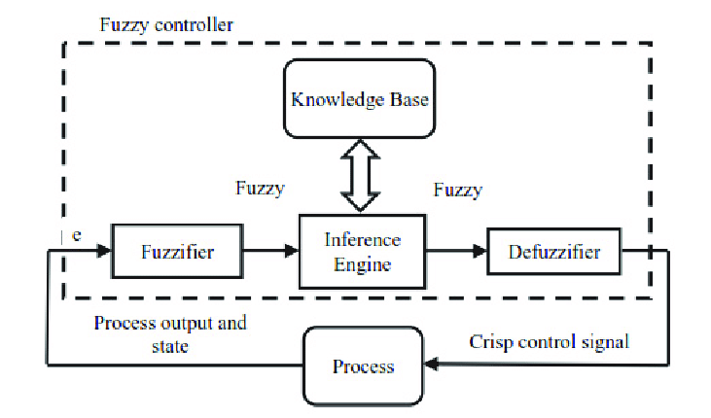
Interval Type-2 Fuzzy Systems

Slide 6
Návrh riešenia
Type-2 Fuzzy intervalový systém
Quadrotor UAV (autonómne lietajúce zariadenie)
otestovanie SNI kontroléra pomocou krokového signálu od quadrotora

Slide 7
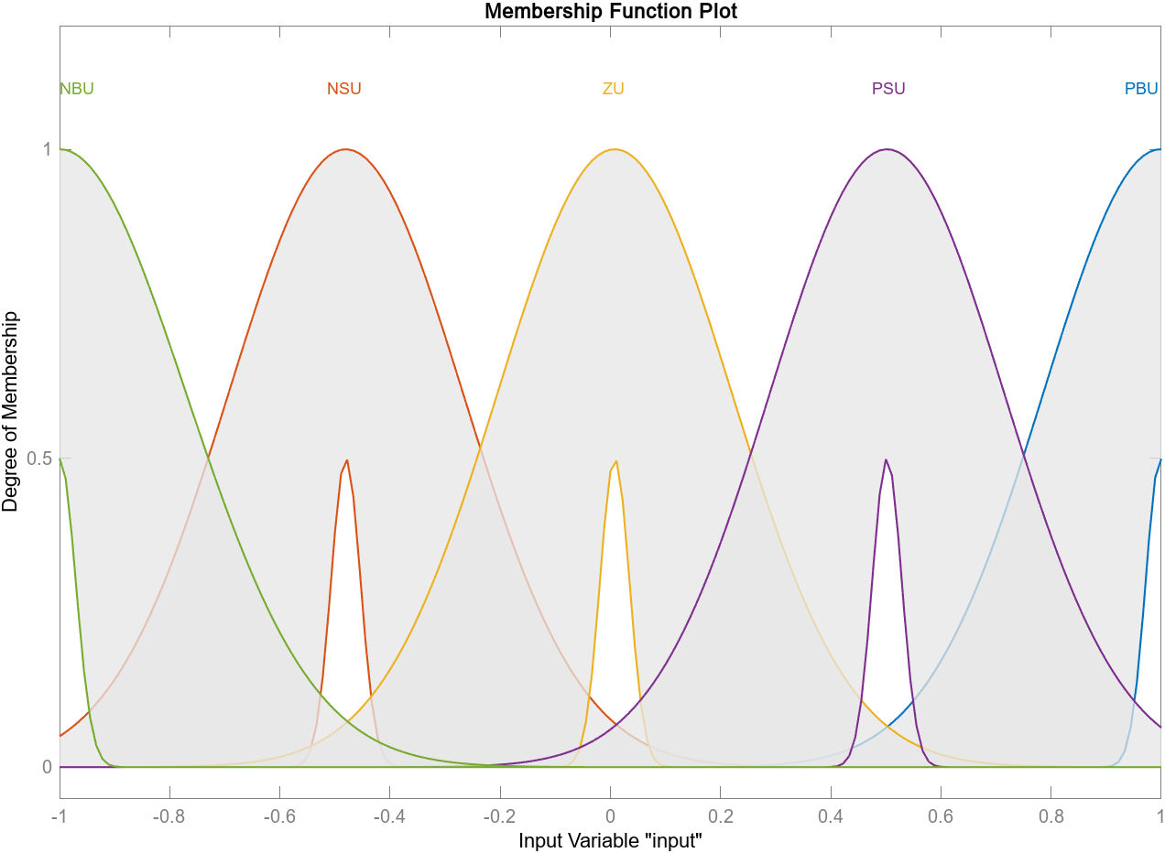
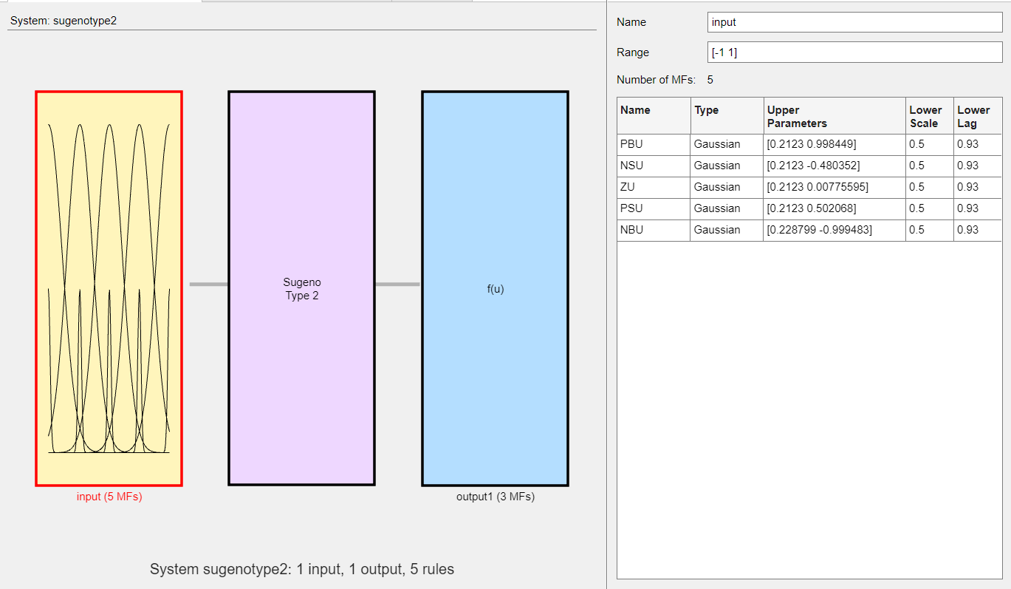
Interval Type-2 Fuzzy Takage-Sugeno

Slide 8
Vyvodenie systémových pravidiel

Slide 9
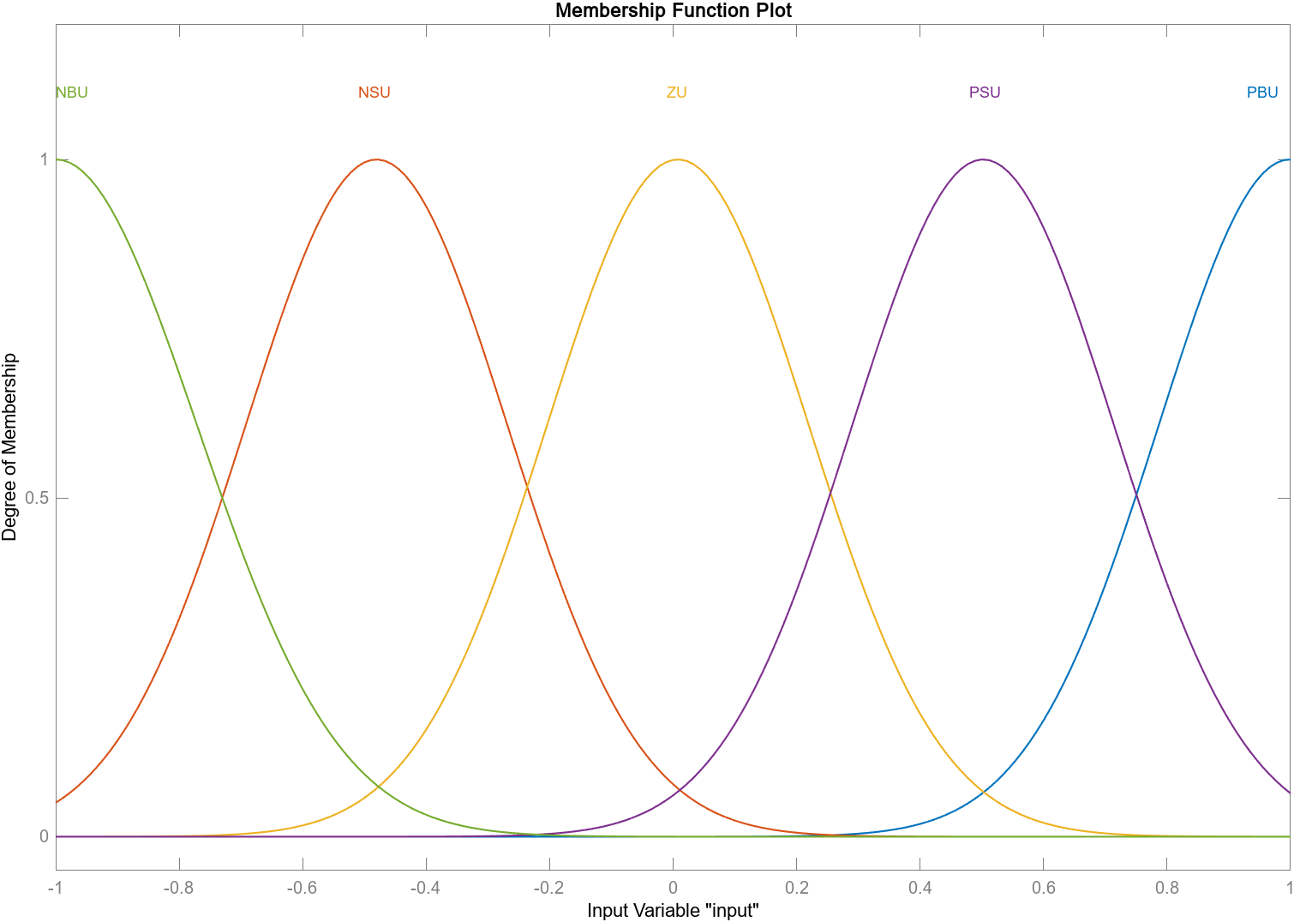
Interval Type-1 Fuzzy Takage-Sugeno

Slide 10
Vyvodenie systémových pravidiel

Slide 11
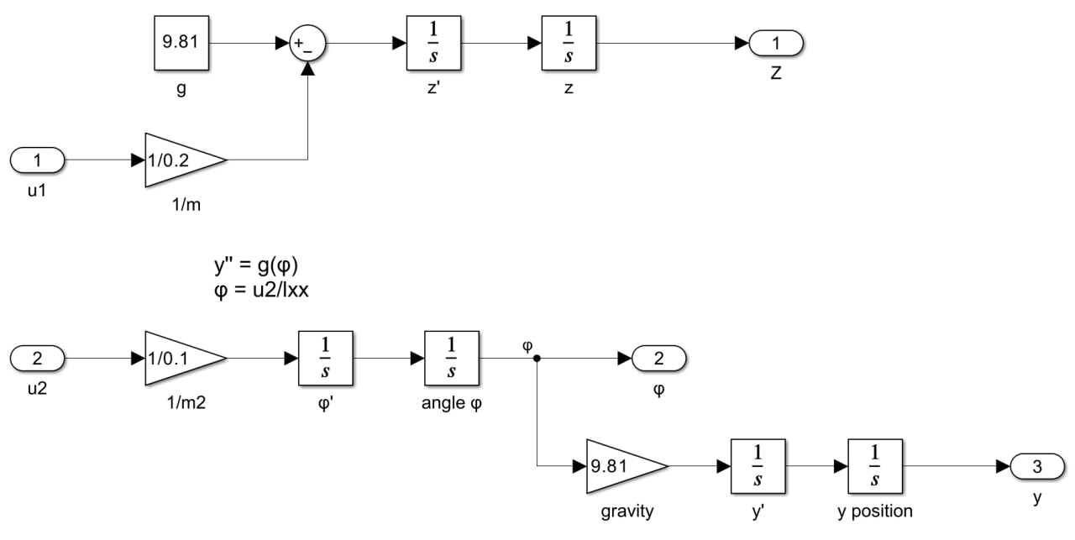
Quadrotor UAV

Slide 12
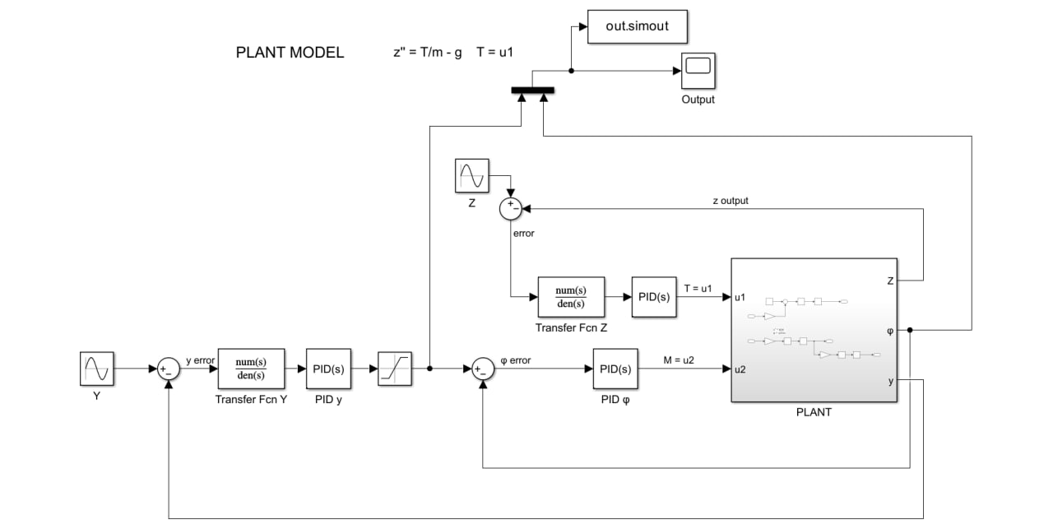
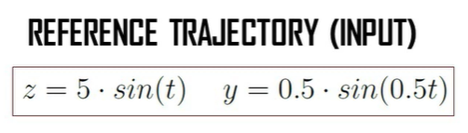
Simulink schema

Slide 13
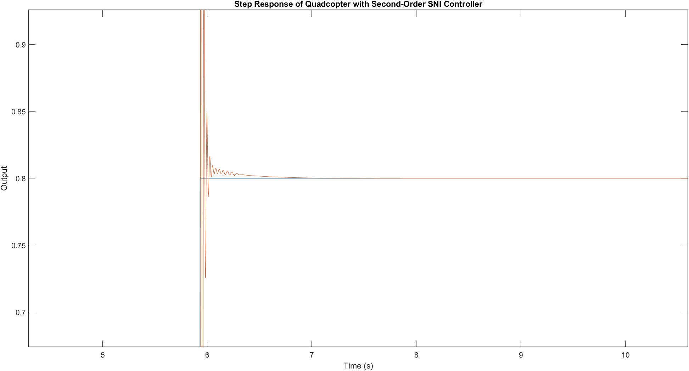
Výsledky stabilizácie

Slide 14
Záver
V tejto štúdii sme ukázali, že náš prístup založený na fuzzy systémoch intervalového typu 2 umožňuje vznášajúcemu sa kvadrotoru prispôsobiť sa zmenám dynamiky a neistôt systému a zlepšiť jeho stabilitu a výkon. Prísne negatívne imaginárne ovládače preukázali vynikajúcu odolnosť voči neistotám a poruchám, ako aj lepšie sledovanie a odmietnutie vonkajších porúch.
Tento prístup môže byť sľubným nástrojom pre návrh robustných a adaptívnych regulátorov pre vznášajúce sa kvadrotory a iné vzdušné systémy. Ďalší výskum by mohol preskúmať použiteľnosť navrhovaného prístupu na iné typy kvadrotorov a leteckých dopravných prostriedkov, ako aj jeho rozšírenie na ďalšie problémy riadenia s neistotou.

